Slide 1
Amores Perros Emily Stone

Slide 2
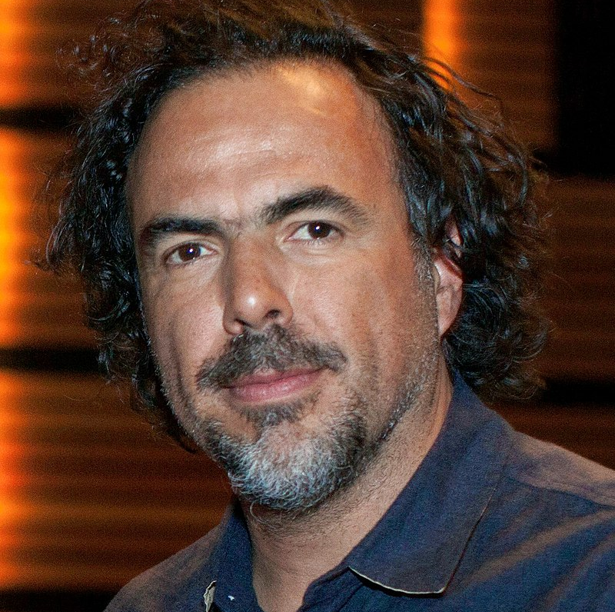
Biografía del Alejandro González Iñarritu
Alejandro G. Iñarritu es director, productor, y guionista de cine mexicano. Nació en 1963 y es más conocido por hacer películas de drama psicológico sobre la condición humana. Amores Perros fue su primer largometraje y también ha dirigido películas como a Birdman y The Revenant.

Slide 3
Los Personales Principales
Octavio y Susana: son suegros, pero Octavio está enamorado de Susana e intenta que ella huya con él. Gana dinero usando a su perro en peleas de perros.
Daniel y Valeria: son amantes. Daniel deja a su esposa y sus dos hijas para estar con Valeria, que es modelo.
El Chivo: es un hombre de aspecto rudo con cuatro perros que camina en busca de basura. Sin embargo, la verdad es que es un sicario.

Slide 4
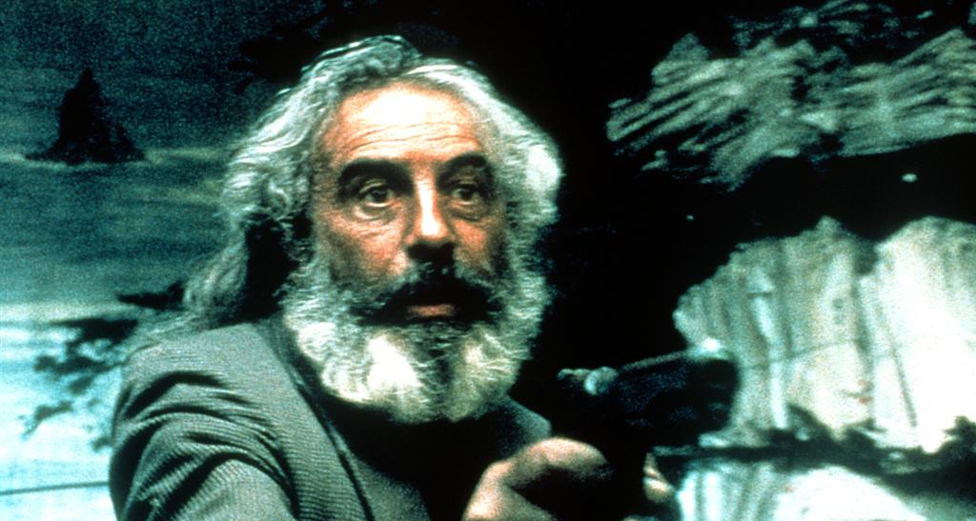
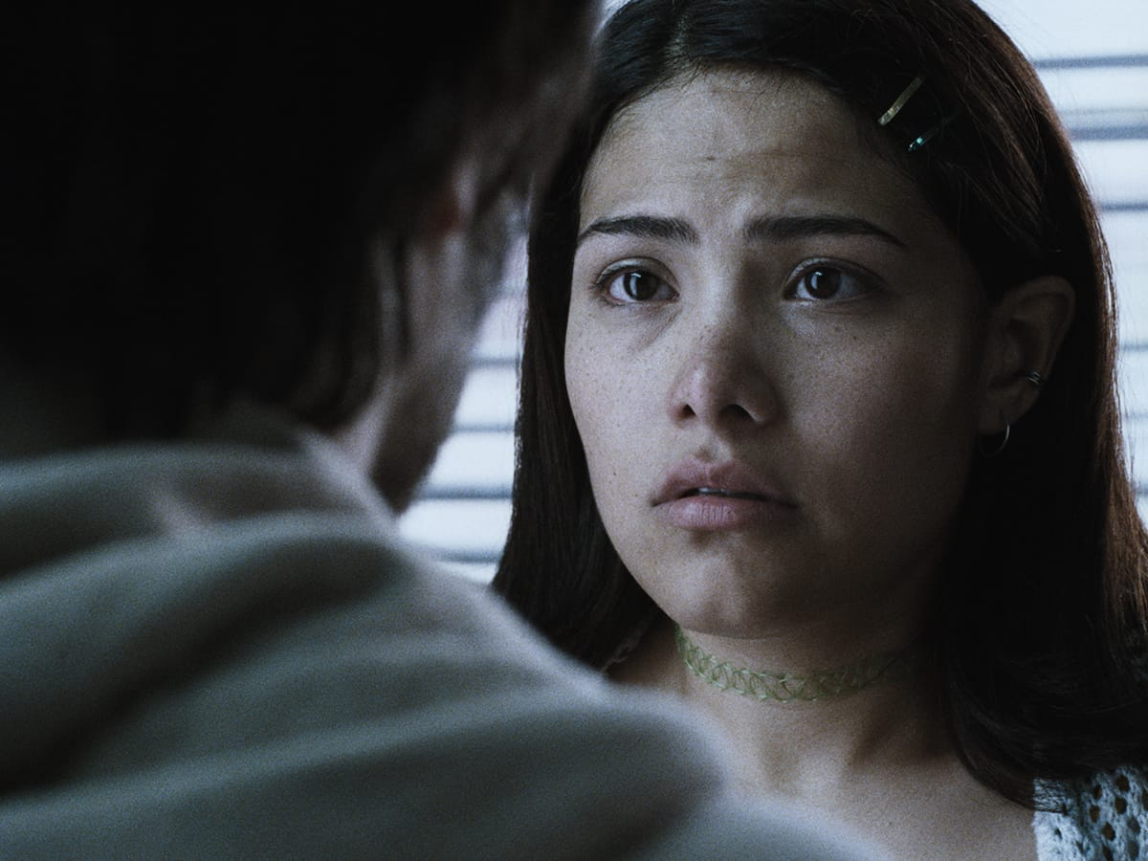
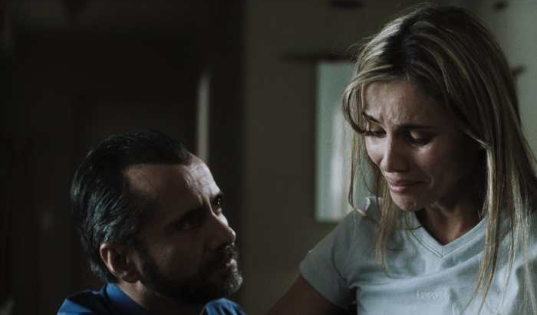
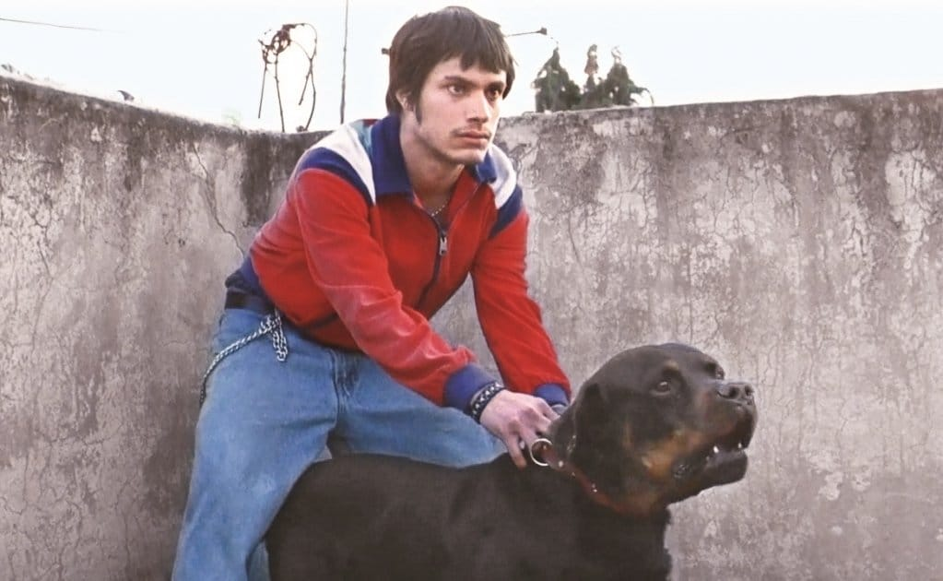

Slide 5
Eventos y Escenas
Los eventos de la película ocurren en la Ciudad de México en los años noventa.
Se reúnen por un corto tiempo debido a un accidente de coche.
Los personajes principales forman parte de diferentes clases sociales en México.

Slide 6
Comparación y Contraste
Temas:
Perros
Lealtad
Desigualdad
Violencia

Slide 7
Reflexión, Recomendación, y Mensaje
Me gustó cómo la película contaba múltiples historias diferentes. Fue interesante ver las diferentes clases sociales en Mexico. Pero la película no fue feliz y todas las historias de los personajes terminaron tristemente.
Si a la gente no le importa algo de violencia, entonces recomendaría esta película a mis compañeros de clase porque explica muy bien las problemas sobre la vida en Mexico.
El mensaje de la película es que hay buenos y malos en todos y las circunstancias pueden hacer que las personas hagan cosas que normalmente no harían.

